Slide 1
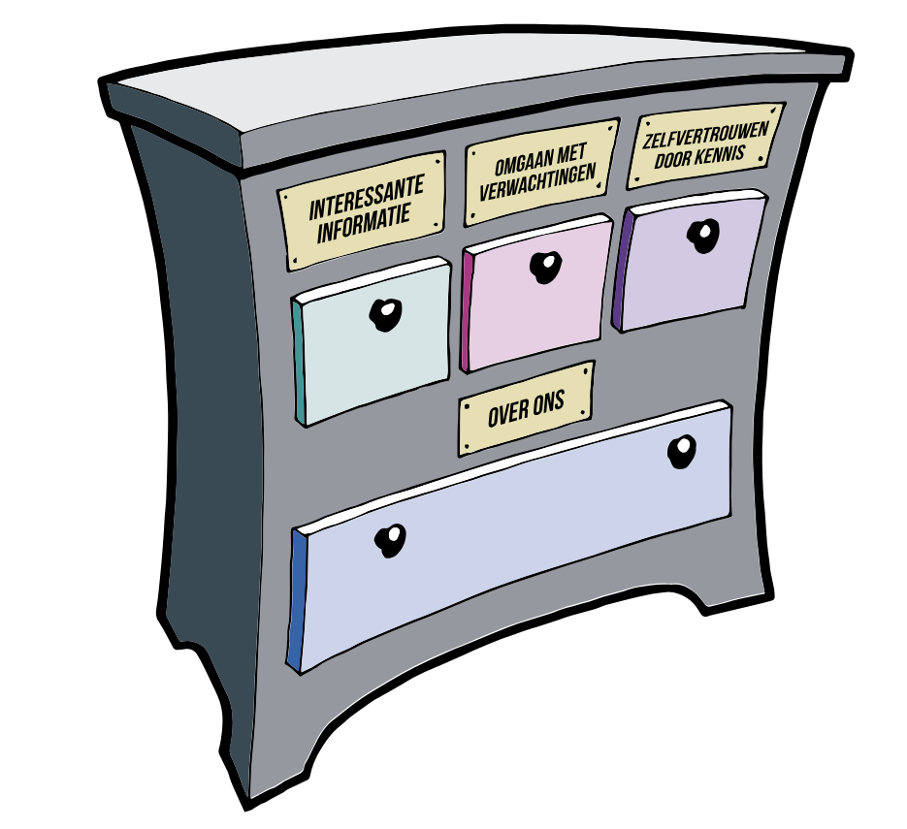


Omgaan met verwachtingen van anderen
Les 1 “Hoe kies jij?”

Slide 2



Wat ga je deze les doen?
Lesdoelen:
Aan het eind van de les:
Heb je ontdekt wat voor jou belangrijk is bij het kiezen van een opleiding
Weet je dat ouders, vrienden en docenten verwachtingen kunnen hebben van jouw keuze voor een profiel of een opleiding.
Activiteiten:
Uitleg
Opdracht
Nabespreken of reflecteren
Notes:
Uitleg docent: Het maken van een keuze voor een vervolgopleidingen doe je vaak niet alleen. Soms hebben jouw ouders, vrienden of andere mensen in jouw omgeving ook een mening over wat een goede keuze voor jou is of wat niet. Jullie gaan in 3 lessen ontdekken wat voor jou belangrijk is bij het kiezen van een vervolgopleiding, wie jou daar bij kan helpen en hoe je met de mening van anderen om kan gaan.

Slide 3
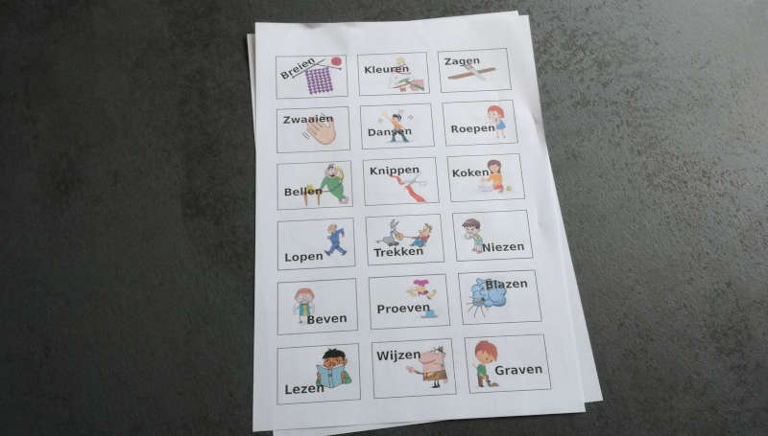
Nieuwe woorden
Verwachtingen
Loopbaankeuzes
Stellingen
Mening
Notes:
Uitleg voor docent: Bespreek de moeilijke woorden die deze les aan de orde komen. Afhankelijk van het taalniveau van de klas kan de sheet aangevuld worden met meer moeilijke woorden.

Slide 4
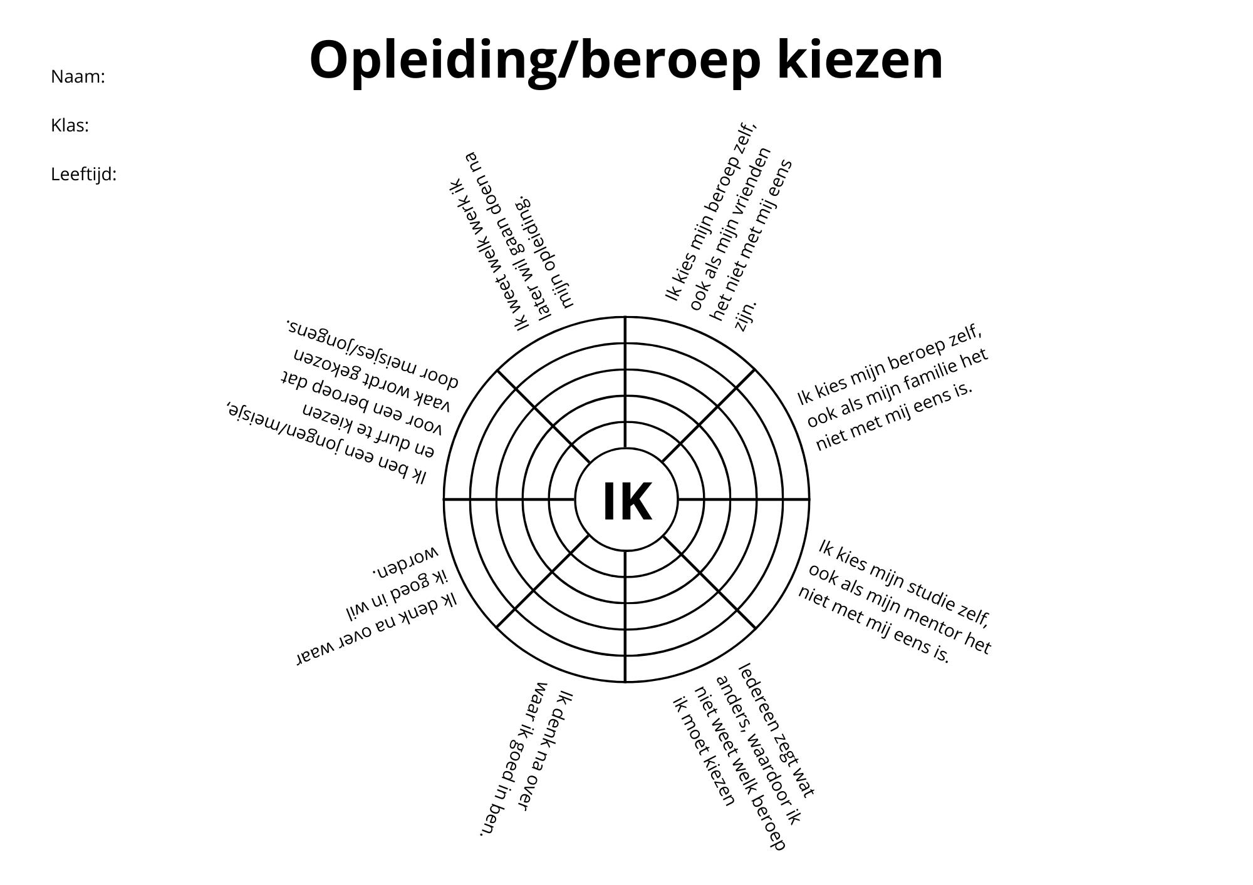
Opdracht: Kleur de vakjes in het spinnenweb. Hoe meer gekleurde vakjes, hoe belangrijker het voor jou is
Notes:
Uitleg van de docent: Jullie krijgen nu allemaal een werkblad waar verschillende stellingen op staan. Hoe meer vakjes je inkleurt, hoe meer je vindt dat de uitspraak voor jou geld. Bespreek jouw spinnenweb met die van je buurman. Zien ze er hetzelfde uit of zijn er verschillen?
Deel ‘werkblad 1: Hoe kies jij?’ uit

Slide 5

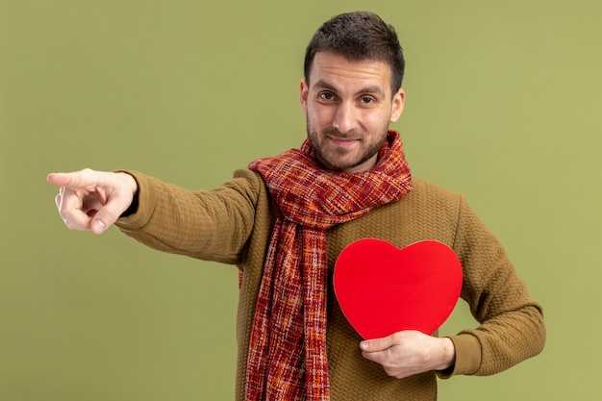
Hoe kies jij?
Hoe maak je keuzes?
Met je hoofd?
Met je hart?
Met je hoofd en je hart?
Notes:
Uitleg docent: Het kiezen van een opleiding gaat voor iedereen anders. Sommige mensen vinden het heel erg belangrijk om iets te doen wat ze zelf leuk vinden. Dan kies je met je hart. Andere mensen kijken vooral naar andere dingen bij het maken van een keuze, bijvoorbeeld of er veel werk te vinden is met de opleiding of hoeveel je er mee verdient. Als dit soort dingen het belangrijkst voor je is dan kies je vooral met je hoofd. Ook zijn er mensen die het belangrijk vinden dat ze hun toekomstige beroep leuk vinden maar hebben ook uitgezocht of er bijvoorbeeld voldoende werk te vinden is.
Van deze manieren is niks goed of fout. Weet jij van jezelf wat jij het belangrijkst vindt? Stel de vraag aan de klas wat ze het belangrijkst vind hart, hoofd? Of hoofd en hart?

Slide 6

Wie zijn voor jou belangrijk bij het maken van loopbaankeuzes?
Ouders?
Vrienden?
Docenten?
Nog anderen?
Notes:
Uitleg docent: Jullie hebben net het spinnenweb ingkleurd. Als je naar het spinnenweb van jouw klasgenoten kijkt ziet dat er waarschijnlijk anders uit dan dat van jou. Iedereen praat met andere mensen over hun keuze voor een vervolgopleiding of beroep. Sommige mensen vinden de mening van hun familie belangrijk en andere mensen willen juist helemaal zelf een keuze maken zonder de mening van anderen.
Vraag aan de klas: wie uit jouw omgeving weet goed wat voor opleidingen of beroepen bij jou zouden passen?

Slide 7
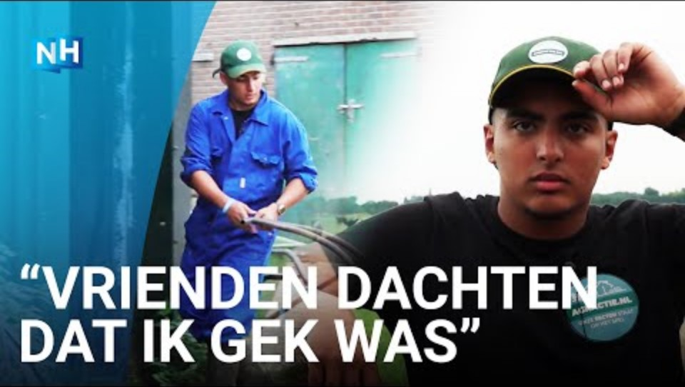
Notes:
Uitleg docent: Jullie gaan nu een filmpje kijken over Ayoub. Ayoub komt uit Amsterdam en wist op zijn 24e al dat hij boer wilde worden? Ayoub is misschien we de enige Marokkaanse boer in Nederland.
https://www.youtube.com/watch?v=0woAmLc8yq8
Vraag aan de klas na het filmpje: Hoe reageerde de omgeving van Ayoub?

Slide 8

Wat vind jij?
Er zijn beroepen die meer geschikt zijn voor jongens en er zijn beroepen die echt voor meisjes zijn.
Notes:
Uitleg docent:
We gaan nu een aantal stellingen bespreken. Met sommige ben je het misschien eens, met andere helemaal niet of een beetje. Als je het helemaal eens bent met de stelling ga je in de ene hoek staan, als je het helemaal oneens bent ga je in de andere hoek staan. Als je er tussenin zit mag je in het midden van de klas gaan staan.

Slide 9
Wat vind jij?
Als ik een beroep zou willen doen dat een ‘jongens/ meisjes beroep’ is dan zou ik dat toch kiezen.
Notes:
Uitleg docent:
We gaan nu een aantal stellingen bespreken. Met sommige ben je het misschien eens, met andere helemaal niet of een beetje. Als je het helemaal eens bent met de stelling ga je in de ene hoek staan, als je het helemaal oneens bent ga je in de andere hoek staan. Als je er tussenin zit mag je in het midden van de klas gaan staan.

Slide 10

Wat vind jij?
Mijn vrienden respecteren mijn keuzes, wat het ook is.
Notes:
Uitleg docent:
We gaan nu een aantal stellingen bespreken. Met sommige ben je het misschien eens, met andere helemaal niet of een beetje. Als je het helemaal eens bent met de stelling ga je in de ene hoek staan, als je het helemaal oneens bent ga je in de andere hoek staan. Als je er tussenin zit mag je in het midden van de klas gaan staan.

Slide 11
Wat vind jij?
Mijn ouders respecteren mijn keuzes, wat het ook is.
Notes:
Uitleg docent:
We gaan nu een aantal stellingen bespreken. Met sommige ben je het misschien eens, met andere helemaal niet of een beetje. Als je het helemaal eens bent met de stelling ga je in de ene hoek staan, als je het helemaal oneens bent ga je in de andere hoek staan. Als je er tussenin zit mag je in het midden van de klas gaan staan.

Slide 12

Wat vind jij?
Ik vind het bij het kiezen van een opleiding/ beroep het belangrijkst dat ik het leuk vind.
Notes:
Uitleg docent:
We gaan nu een aantal stellingen bespreken. Met sommige ben je het misschien eens, met andere helemaal niet of een beetje. Als je het helemaal eens bent met de stelling ga je in de ene hoek staan, als je het helemaal oneens bent ga je in de andere hoek staan. Als je er tussenin zit mag je in het midden van de klas gaan staan.

Slide 13
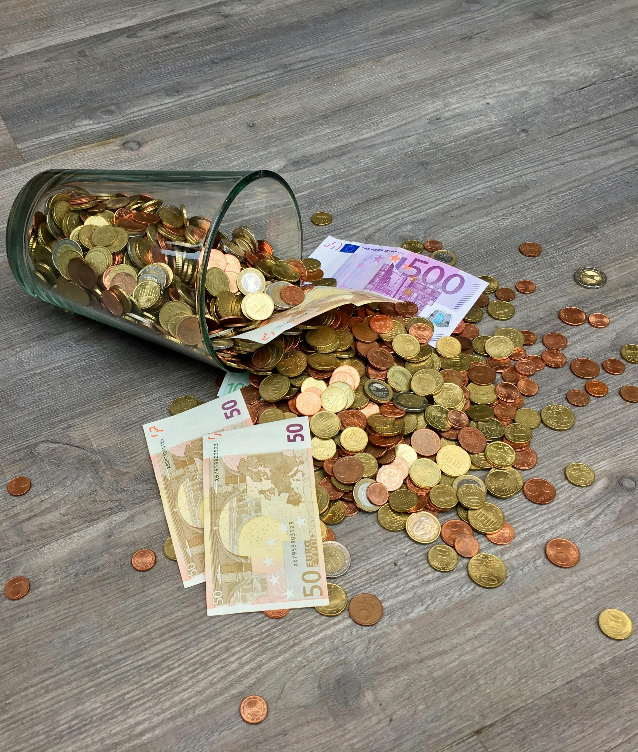
Wat vind jij?
Ik vind het belangrijk dat ik een opleiding/ beroep kies waarmee ik veel geld kan verdienen.
Notes:
Uitleg docent:
We gaan nu een aantal stellingen bespreken. Met sommige ben je het misschien eens, met andere helemaal niet of een beetje. Als je het helemaal eens bent met de stelling ga je in de ene hoek staan, als je het helemaal oneens bent ga je in de andere hoek staan. Als je er tussenin zit mag je in het midden van de klas gaan staan.

Slide 14

Notes:
Uitleg docent: We gaan nu naar een video kijken over Aziz, die op zijn 15e naar Nederland kwam. Hij werd verliefd op de camera
en kreeg de kans om fotografie te studeren. Hoe maakte hij zijn keuzes?
Tip: Bekijk ook de filmpjes uit de andere serie ‘na de ISK’ en kies het filmpje dat het best bij de klas past: https://www.youtube.com/playlist?list=PL-g7XkGMIYr8M1FoLcXgQLAWcee3f7qRH

Slide 15

Welke tips geeft Aziz?
Pak alle kansen aan! (bv bijbaan/ vrijwilligerswerk)!
Volg je hart en je passie!
Notes:
Uitleg docent:
Aziz geeft een aantal tips in het filmpje. Wat vinden jullie van de tips van Aziz? Ben je het met hem eens?

Slide 16
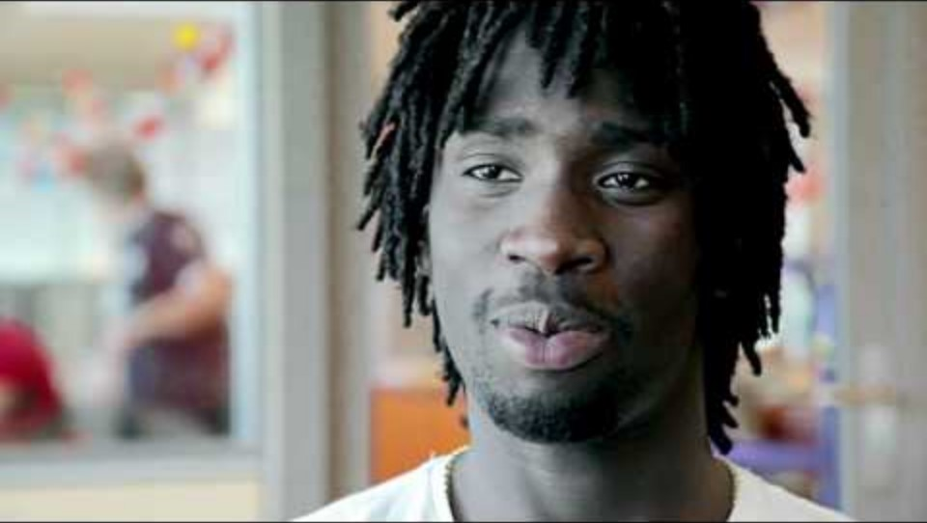
Notes:
Uitleg docent: We gaan nu naar een video kijken waar Miquel. Na een paar gekozen te hebben voor een opleiding die niet bij hem paste heeft hij nu gekozen voor de kinderopvang. Deze keer is hij echt blij met zijn keuze. Hoe maakte hij zijn keuzes?
Tip voor docent: Bekijk ook de andere filmpjes op de website van bekijkjetoekomstnu.nl en keis voor het filmpje dat het best bij jouw klas past https://www.bekijkjetoekomstnu.nl/lobbox/studiekeuze-maken

Slide 17
Welke tips geeft Miquel?
Luister niet naar de mening van anderen maar doe wat je zelf leuk vindt!
Maak een opleiding af en ga niet thuis zitten
Notes:
Uitleg docent:
Miquel kwam er achter dat hij werken met kinderen leuk vindt. Hoe kwam Miquel daar achter?

Slide 18

Opdracht
Welke nieuwe dingen heb je deze les gehoord?
Welke daarvan zijn voor jou het meest belangrijk?
Wat verbaast je?
Wat heb je geleerd over jouw keuze voor een vervolgopleiding?
Notes:
Uitleg voor de docent: Op de achterkant van het leerlingen-werkblad kunnen de leerlingen vragen beantwoorden die op deze sheet staan.

Slide 19

Vastleggen
Stop het ingevulde werkblad in je loopbaanportfolio
Notes:
Úitleg voor de docent: Laat de leerlingen het leerlingwerkblad in een loopbaandossier/ map of iets dergelijks zetten. Zo kunnen ze later in het schooljaar nog eens terugkijken naar deze les en komen ze er achter of ze nog steeds hetzelfde denken of dat er veranderingen zijn.

Slide 20

Vervolg
In de volgende les gaan we allemaal een rollenspel doen.
De verhaaltjes gaan over het omgaan met verwachtingen van ouders of van vrienden.
Notes:
Uitleg voor de docent: Vertel de klas wat jullie in de volgende les gaan doen (zie ook de presentatie over les 2)

Slide 21
Omgaan met verwachtingen
Les 2 “Hoe ga je om met de mening van anderen?”

Slide 22
Wat ga je deze les doen?
Lesdoelen
Aan het eind van de les:
Weet je wat groepsdruk is
Heb je geoefend hoe je om kan gaan met verwachtingen van anderen
Activiteiten:
Uitleg
Opdracht
Nabespreken of reflecteren
Notes:
Uitleg docent: Deze les komen we er achter dat we allemaal veel overeenkomsten hebben en in sommige dingen juist verschillen. Bij het maken van loopbaankeuzes heb je soms te maken met meningen van anderen zoals je ouders of vrienden. Hoe belangrijk zijn deze mening voor jou? En hoe ga je hiermee om?

Slide 23
Nieuwe woorden, wie kent ze nog?
Verwachtingen
Loopbaankeuzes
Stellingen
Mening
Groepsdruk
Notes:
Uitleg voor docent: Bespreek de moeilijke woorden die deze les aan de orde komen. Afhankelijk van het taalniveau van de klas kan de sheet aangevuld worden met meer moeilijke woorden.

Slide 24

Kringspel
Waarin zijn we hetzelfde en waarin zijn we anders?
Notes:
Uitleg docent: Soms lijkt het alsof we allemaal heel verschillend zijn maar soms hebben we ook overeenkomsten die we helemaal niet van elkaar weten. Door het volgende spel leren we sommige verschillen kennen en in welke dingen we juist hetzelfde zijn.

Slide 25
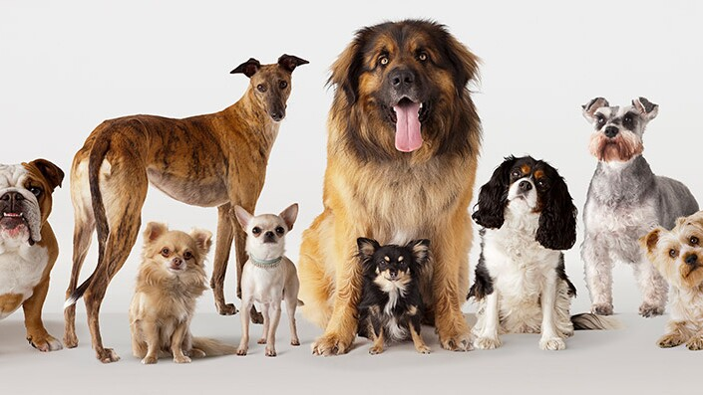
Kringspel
Notes:
Uitleg voor de docent: De klas zit in de kring, 1 persoon neemt plaats in het midden, Jij stelt als docent de eerste vraag: ‘iedereen met zwarte schoenen wisselt van plek’, de persoon in het midden moet een plek veroveren. Wie overblijft mag een nieuwe vraag bedenken. Als leerlingen het moeilijk vinden een vraag te bedenken kan je ze helpen met een voorbeeldvraag:
Iedereen boven de 16 wisselt van plek
Iedereen die graag huiswerk maakt wisselt van plek
Iedereen die graag met zijn handen werkt wisselt van plek
Iedereen die naar de universiteit wil wisselt van plek
Iedereen die weet wat hij/ zij wil worden wisselt van plek
Uitleg van de docent:
Als je de uitspraak voor jou geldt ga je staan en wissel je van plek met iemand die ook is gaan staan. Degene in het midden moet proberen op de lege stoel te gaan zitten.
Leerlingen die in het midden staan kunnen ook zelf een vraag verzinnen.
Nabespreking met de klas. Wat is jou opgevallen? Ben je achter dingen van elkaar gekomen die je nog niet wist?

Slide 26
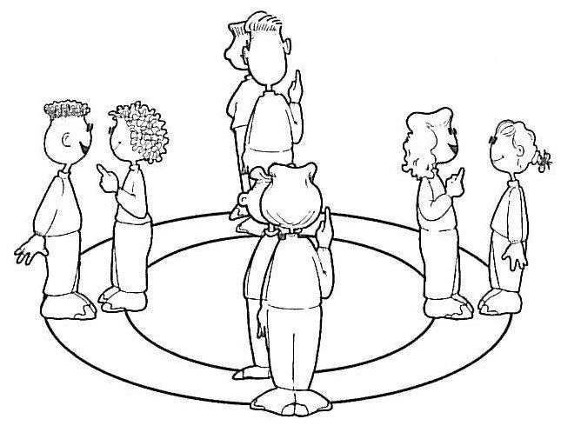
Binnenkring en buitenkring
Benoem minimaal 1 van jouw kwaliteiten en geef hiervan een voorbeeld/situatie
Wat is jouw droombaan en waarom past deze baan bij jou?
Welke baan vind je bij jouw klasgenoot passen en waarom?
Met wie bespreek jij de keuze voor een vervolgopleiding en waarom met de persoon?
Notes:
Uitleg voor de docent: De leerlingen vormen 2 kringen. De binnenkring en buitenkring gaan met elkaar in gesprek. Na een gesprek draait de buitenkring en bespreken ze de volgende vraag met de volgende leerling. Het gesprek tussen de leerlingen wisselt na een paar minuten. Eerst stelt de binnenkring de vraag aan de buitenkring en daarna bespreekt de buitenkring dezelfde vraag met de binnekring
Suggestie voor docent:
Pas de vragen op de sheet aan als andere vragen beter bij de klas passen

Slide 27
Drama: rollenspel
Je krijgt per groepje een situatie
15 minuten voorbereiding
Speel de situatie uit voor de klas
Notes:
Uitleg van de docent: De klas wordt verdeeld in groepjes van ongeveer 4 leerlingen. Elk groepje krijgt een rol voor het rollenspel dat ze gaan doen (zie document ‘situaties rollenspelen’). Het groepje krijgt 10 minuten de tijd om te bespreken hoe ze hun rol gaan spelen en kiezen 1 leerling in het groepje uit die dit gaat doen. De leerlingen horen de titel van het rollenspel en bedenken of de titel bij hun situatie hoort. Bij elke situatie horen 2 groepjes die hun situatie uitspelen (zie ook de instructies in het document: ‘rollenspel omgaan met verwachtingen’.
Met de klas bespreek je na: hoe heeft de leerling zich staande gehouden? Wat had de leerling in deze situatie ook kunnen doen of zeggen?

Slide 28
Drama: rollenspel
Rollenspel 1: Follow your dreams?
Rollenspel 2: One of the guys!
Rollenspel 3: Op weg naar de universiteit
Rollenspel 4: Echte vrienden blijven bij elkaar!?
Notes:
Uitleg van de docent: De klas wordt verdeeld in groepjes van ongeveer 4 leerlingen. Elk groepje krijgt een rol voor het rollenspel dat ze gaan doen. Het groepje krijgt 10 minuten de tijd om te bespreken hoe ze hun rol gaan spelen en kiezen de leerling(en) in het groepje uit die dit gaan doen. De leerlingen horen de titel van het rollenspel en bedenken of de titel bij hun situatie hoort. Bij elke situatie horen 2 groepjes die hun situatie uitspelen (zie ook de instructies in het document: ‘rollenspel omgaan met verwachtingen’.)
Met de klas bespreek je na: hoe heeft de leerling zich staande gehouden? Wat had de leerling in deze situatie ook kunnen doen of zeggen?

Slide 29
Vastleggen
Is de mening van anderen (familie, vrienden, docent) over wat bij jou past voor jou belangrijk? Waarom?
Welke rollenspel heeft jouw groepje gespeeld?
Wat is voor jou het belangrijkst dat je van de rollenspelen hebt onthouden?
Wat heb je geleerd over jouw keuze voor een vervolgopleiding?
Notes:
Uitleg voor de docent: Op werkblad 2 kunnen de leerlingen vragen beantwoorden die op deze sheet staan.

Slide 30
Vastleggen
Stop het ingevulde werkblad in je loopbaanportfolio
Notes:
De leerlingen stoppen werkblad 2 in het loopbaandossier/ portfolio

Slide 31
Omgaan met verwachtingen
Les 3 “Wat vind jij belangrijk bij het maken van een keuze?”

Slide 32
Wat ga je deze les doen?
Lesdoelen
Aan het eind van deze les:
heb je meer inzicht in jouw persoonlijkheid en welk opleidingen daarbij passen
Je ontdekt wie jou kan helpen bij het maken van keuze
Activiteiten:
Uitleg
Opdracht
Nabespreken of reflecteren
Notes:
Uitleg docent: Het maken van een keuze voor een vervolgopleidingen doe je vaak niet alleen. Soms hebben jouw ouders, vrienden of andere mensen in jouw omgeving ook een mening over wat een goede keuze voor jou is of wat niet. Door het invullen van dit spinnenweb kom je er achter wie allemaal met jou meedenkt over jouw keuze en hoe belangrijk hun mening voor jou is.

Slide 33
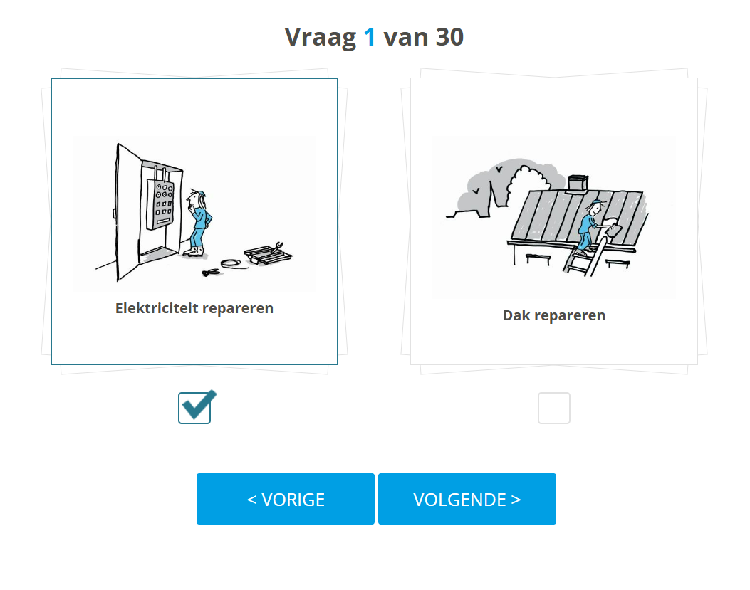
Beroepentest
Kies voor het plaatje van het beroep dat je het meest aanspreekt
Ook als je het geen van beiden wil worden
Lees de uitslag
Bespreek met je buurman/ buurvrouw:
Herken jij jezelf in de uitslag?
Waarom wel/ niet?
Vind jouw klasgenoot de uitslag bij jou passen?
Waarom wel/ niet?
Notes:
Uitleg voor de docent: Voor deze opdracht hebben de leerlingen werkblad 2 'reflectie' nodig. De leerlingen doen de plaatjestest via de volgende site:
https://www.mbostart.nl/beroepentest/
De leerlingen gaan in gesprek met de buurman of buurvrouw over de uitslag
Uitleg door de docent: Jullie gaan een beroepentest doen. Kies voor het plaatje dat je het best bij jezelf vindt passen of wat je het leukst lijkt/ het meest aanspreekt. Ook als je geen van beide beroepen op de plaatjes wil worden kies je er 1 die toch het best bij je past. Als je de 30 vragen hebt beantwoord kan je lezen wat voor type persoon je bent en welke opleidingen daar mogelijk bij passen. Daarna gaan jullie met je klasgenoot in gesprek. Herken je jezelf in de uitslag? En wat vind jouw klasgenoot?

Slide 34
In groepjes in gesprek: wat vind jij?
Mijn familie weet het best welke opleiding bij mij past
Ik vind het belangrijk om een beroep te kiezen waar je veel geld mee verdient. Ook al past dit beroep niet bij waar ik goed in ben en wat ik leuk vind.
Ik vind het belangrijk wat mijn vrienden van mijn keuze voor een opleiding vinden.
Notes:
Uitleg voor de docent: De leerlingen gaan in groepjes in gesprek over de volgende stellingen. Na het groepsgesprek vullen ze individueel het spinnenweb op werkblad 2 nog een keer in. Daarna pakken ze werkblad 1 er nog een keer bij.
Bespreek klassikaal: Is er iets veranderd of denken ze nog hetzelfde over de uitspraken die op het werkblad staan.
Tip! Het laatste werkblad kan gebruikt worden ter voorbereiding op een leerling/ mentor/ ouder gesprek.

Slide 35
Opdracht: Kleur opnieuw de vakjes in het spinnenweb.
Is er iets veranderd of ziet het spinnenweb er hetzelfde uit als de vorige keer?
Notes:
Uitleg van de docent: Na het groepsgesprek vullen ze individueel het spinnenweb op werkblad 2 nog een keer in. Daarna pakken ze werkblad 1 er nog een keer bij.
Bespreek klassikaal: Is er iets veranderd of denken ze nog hetzelfde over de uitspraken die op het werkblad staan.

Slide 36
Vastleggen
Stop het ingevulde werkblad in je loopbaanportfolio
Notes:
De leerlingen stoppen werkblad 3 in het loopbaandossier/ portfolio
Tip! Het loopbaandossier kan gebruikt worden ter voorbereiding op een (loopbaan) gesprek met leerling/ mentor/ ouder.

